Slide 1
La méthode ITIL

Slide 2
plan
Introduction
C’est quoi ITIL ?
Utilisation d’ITIL
Objectifs
Les principes d’ITIL
Domaines couverts par ITIL
Les trois versions d’ITIL
Pourquoi ITIL a-t-il tant de succès
Inconvénients
conclusion

Slide 3
Introduction:
L’augmentation continuelle des besoins de services informatiques, inhérente aux demandes des clients, internes et externes, génère beaucoup de problèmes (augmentation des coûts , diminution de la productivité, organisation des outils et des méthodes... )
Fin des années 1980 et début des années 1990, le gouvernement britannique (OGC)lance une étude pour connaitre les meilleurs pratiques et les pratiques ayant le plus de réussites pour approcher la gestion des services des TI.
Cette étude a produit une série de livres documentant une approche de gestion des services TI nécessaire pour supporter les utilisateurs métiers.
Cette bibliothèque pratique a reçu le titre d’ITIL.

Slide 4
C’est quoi ITIL ?
ITIL (Information Technologie Infrastructure Library)
un référentiel décrivant un ensemble de processus de gestion de services technologiques utilisé par le métier.

Slide 5
ITIL est la seule démarche pragmatique de gestion des services liés aux technologies de l’information, reposant sur un ensemble des « meilleures pratiques » issues des expériences
d’entreprises appartenant aussi bien au secteur privé qu’au secteur public.

Slide 6
Utilisation d’ITIL : (1/5)
La philosophie de l'ITIL est d'adopter une démarche s'appuyant sur les processus suffisamment souples pour s'adapter à toutes les organisations, petites ou grandes. Elle part du principe que la gestion des services est constituée d'un certain nombre de processus étroitement liés et fortement intégrés

Slide 7
Utilisation d’ITIL: (2/5)
Pour que les principaux objectifs en matière de gestion des services puissent être atteints, ces processus doivent utiliser les ressources humaines et les produits de manière efficace, rentable et économique de sorte que les services liés aux technologies de l'information soient innovants, de haute qualité et adaptés aux processus de l'entreprise

Slide 8
Utilisation d’ITIL: (3/5)
Les organisations ne doivent pas être trop ambitieuses lors de la mise en œuvre de la gestion des services. La plupart d'entre elles possèdent déjà des éléments d'organisation déployés et opérationnels. L'activité de mise en œuvre de la gestion des services concerne donc plutôt l'amélioration des processus existants

Slide 9
Utilisation d’ITIL: (4/5)
Pour ce faire, il est nécessaire de bien connaître son point de départ en évaluant la maturité de ses processus existants par exemple, ainsi que de s'assurer de l'implication du management pour engager une telle démarche et que les conditions d'un changement culturel sont satisfaites pour modifier le comportement de l'organisation dans la fourniture des services

Slide 10
Utilisation d’ITIL: (5/5)
Les processus de gestion des services peuvent être mis en œuvre les uns à la suite des autres ou simultanément et chaque processus peut être décomposé en une série d'activités. L'utilisation de ces meilleures pratiques est soutenue par un éventail de formations et de certifications qui est utilisé dans le monde entier pour reconnaître les compétences professionnelles nécessaires en matière de Gestion des Services liés aux technologies de l'information.

Slide 11
Objectifs:
Aligner les services liés aux technologies de l’information avec les besoins présents et futurs des métiers de l’entreprise et de ses clients
Améliorer la qualité des services liés aux technologies de l’information
Réduire à long terme les coûts liés aux prestations de services

Slide 12
Les principes de l’ITIL
Les demandes des clients sont primordiales
Assurer la fiabilité des projets dés la
conception
la qualité de service se fonde sur approche par les processus
Le client
Cycle de vie des projet
Maîtriser les processus

Slide 13

1) Le client:

Slide 14
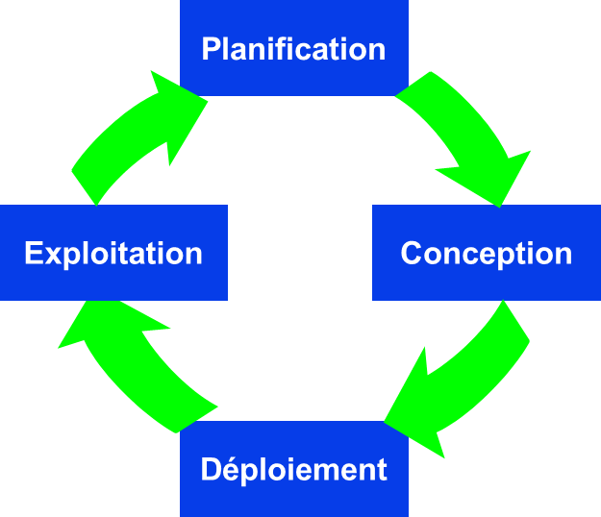
2)Cycle de vie des projets:
Fig1: cycle de vie des projets

Slide 15
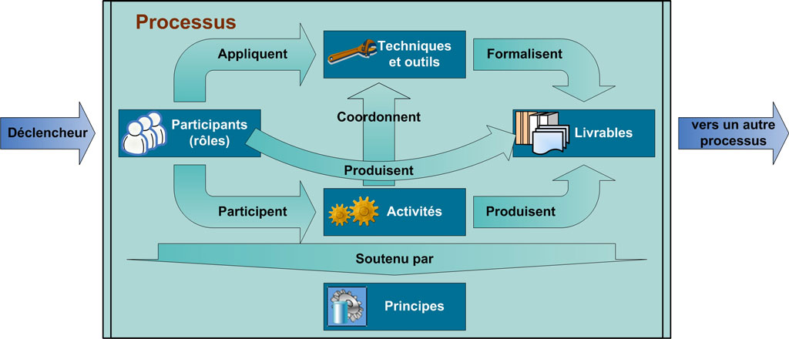
3)processus:
Fig 2 : le processus

Slide 16
Domaines couverts par ITIL:
ITIL définit un service lié aux Technologies de l'Information comme un ensemble de fonctions assurées par un système d'information pour répondre aux besoins d'un utilisateur dans la réalisation de ses activités propre à son métier; un service s'appuie en général sur plusieurs éléments :
matériels,
logiciels,
documents
constituant l'infrastructure informatique

Slide 17


Slide 18
la version 1:
  Etait lancée par le gouvernement britannique fin des années 1980
  la production des 40 livres
  ITIL de cette version a duré jusqu'au début des années 1990

Slide 19
2. La version 2
  était élaborée entre le milieu des années 1990 et 2004
  a produit 9 livres dont seulement 2 ont forgé la réputation de ITIL.
  Ces deux livres sont les plus connus et utilisés aujourd'hui

Slide 20
Service Delivery
(La fourniture
des services)
Service Support
(Le support
des services)
concerne la planification et l'amélioration à long terme de
la fourniture de services liés aux technologies de l'information
se concentre globalement sur les opérations au jour le jour et le
support aux services liés aux technologies de l'information

Slide 21
Le soutien des services (Service Support)
le centre de services (Service Desk) est une fonction de l'organisation des TI
la gestion des incidents (Incident Management)
la gestion des problèmes (Problem Management)
la gestion des configurations (Configuration Management)
la gestion des changements (Change Management)
la gestion des mises en production (Release Management)

Slide 22
Le support service:
La fonction service desk
Gestion des incidents
Gestion des problemes
* Détection des incidents
* Prise des appels
* Coordination des actions
* Enregistrement des Incidents
*Processus de gestions des incidents
*Classification , escalade et remontée
* Traitement des erreurs connues
* Interrelations entre les processus
Gestion de la configuration
Gestion des changements
Gestion de mise en production
* Modélisation de l’infrastructure IT
* Maîtriser la gestion des éléments de configuration
* Base de données de gestion de la configuration
*Préparer et valider un changement
*Traitement des demandes de changement
Cycle de vie et processus de distribution

Slide 23
La fourniture des services (Service Delivery)
la gestion des niveaux de service (Service Level Management ou SLM)
la gestion financière des services des TI (IT Service Financial Management)
la gestion de la capacité (Capacity Management)
la gestion de la disponibilité (Availability Management)
la gestion de la continuité des services des TI (IT Service Continuity Management)
la gestion de la sécurité (Security Management)

Slide 24
La fourniture des services:
Gestion des niveaux
de services
Gestion
financière
Gestion des
capacités
*Identification des besoins et des ressources
*Accords sur les niveaux de service
*Interrelation entre les processus
*Plan de qualité
*Gestion des demandes de ressources et gestion de la
charge
*Gestion des performances
*Planning de la capacité
*Gestion du budget
*Gestion comptable
*Politiques de facturation
Gestion de la
disponibilité
Gestion de la
continuité
Gestion de la
sécurité
*Confidentialité
*Intégrité et disponibilité des données
*Résilience
*Sécurité
*Gestion des risques
*Plan de secours

Slide 25
Pour chacune de ces disciplines, ITIL propose de couvrir les meilleures pratiques par la description plus ou moins variable des points suivants :
les objectifs,
le périmètre,
les concepts,
les bénéfices et les difficultés,
la mise en place,
les activités dans le détail,
les indicateurs,
et un certain nombre de détails sous forme d'annexes selon les disciplines traitées.

Slide 26
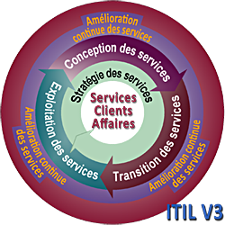
3. La version 3:

Slide 27
La version 3:
Une initiative de mise à jour majeure a été lancée en 2004 et la nouvelle librairie, publiée de mai à août 2007,
comprend maintenant un noyau de 6 livres auquel viendront s'ajouter des livres complémentaires plus spécialisés sur des sujets donnés.

Slide 28




Introduction officielle à ITIL - Le cycle de vie des services
Stratégie des services (Service Strategy)
Conception des services (Service Design)
Transition des services (Service Transition)
Exploitation des services (Service Operation)
Amélioration continue des services (Continual Service Improvement)

Slide 29
Pourquoi ITIL a-t-il tant de succès?
non-propriétaire: ITIL est applicable dans toutes organisations des TI car elle n’est pas dépendante d’une technologie propriétaire. ITIL n’est liée à aucune pratique ou solution propriétaire commerciale.
Non-dogmatique: ITIL propose des pratiques robustes, mures et testés avec le temps qui s’appliquent sur tous types d’organisations des TI.
Elles sont utiles et pertinentes dans les secteurs public et privé, en interne ou avec des fournisseurs externes. Dans des entreprises de petites,moyennes et grandes tailles, et avec n’importe quel environnement technique .
ITIL est a la fois
  Les meilleurs pratiques: ITIL représente l’experience et les pratiques cumulées des meilleurs sociétés fournisseurs de services.
  Les bonnes pratiques: toutes les pratiques citées dans ITIL ne sont a prendre systématiquement comme étant les meilleurs pratiques dans un contexte donné

Slide 30
Inconvénients:
La cause inconnue d’un ou plusieurs incidents .
Il est difficile de mettre en œuvre cette approche sans outils complémentaires (certains outils de modélisation intègrent des structures de processus qui respectent la méthode ITIL).
ITIL ne propose pas de modèle global et d’outils de travail (workshops, modélisation).
En outre, ITIL donne des objectifs et des "bonnes pratiques" mais n’explique pas les moyens de les atteindre et de les mettre en œuvre.

Slide 31
Conclusion:
ITIL qui est un référentiel décrivant l’ensemble de processus de gestion de services technologiques a résolu les problématiques liés a l’augmentation des exigences des clients et a permis d’améliorer la qualité des services et réduire les couts et

Slide 32

A votre disposition pour toute question…

